Slide 1
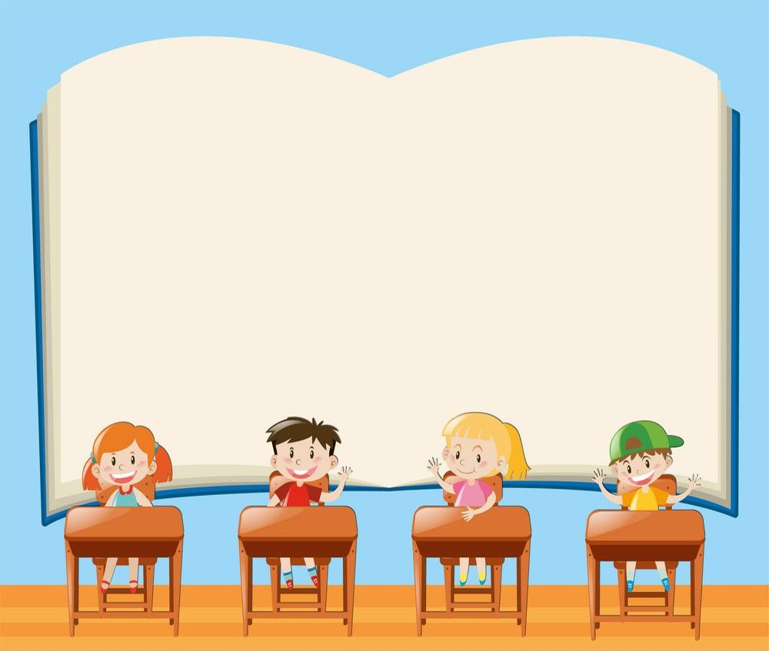
TRƯỜNG TIỂU HỌC GIANG BIÊN
Chào mừng các con đến với tiết học
CHÍNH TẢ- TUẦN 1

Slide 2
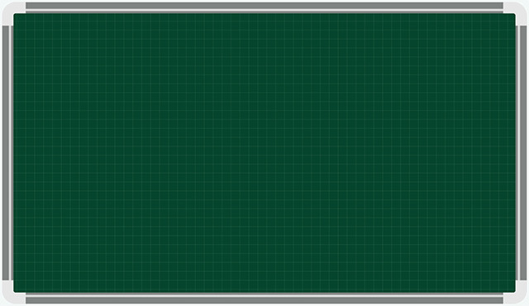
Chính tả (tập chép)
Chơi chuyền
“Chuyền chuyền một Một, một đôi Chuyền chuyền hai Hai, hai đôi” Mắt sáng ngời Theo hòn cuội Tay mềm mại Vơ que chuyền.
Mai lớn lên Vào nhà máy Công nhân mới Giữa dây chuyền Đón bạn trên Chuyền bàn dưới Mắt không mỏi Tay không rời Chuyền dẻo dai Chuyền chuyền mãi …
Thái Hoàng Linh

Slide 3
* Khổ thơ 1 nói lên điều gì?
- Khổ thơ tả các bạn đang chơi chuyền.
* Khổ thơ 2 nói lên điều gì?
- Chơi chuyền giúp các bạn tinh mắt, nhanh nhẹn, có sức dẻo dai để mai lớn lên làm tốt công việc trong dây chuyền nhà máy.
* Mỗi dòng thơ có mấy tiếng?
- 3 tiếng
* Tiếng đầu mỗi dòng thơ viết như thế nào ?
- Viết hoa

Slide 4
Bài 2. Điền vào chỗ trống ao hay oao ?
- Ngọt ng…..
ao
oao
oao
- Mèo kêu ng…… ng……
- Ng…. ngán
ao
`

Slide 5
Bài 3. Tìm các từ:
a) Chứa tiếng bắt đầu bằng l hay n, có nghĩa như sau:
- Cùng nghĩa với hiền.
- lành
- Không chìm dưới nước.
- nổi
- Vật dụng để gặt lúa, cắt cỏ.
- liềm
b) Chứa tiếng có vần an hay ang, có nghĩa như sau:
- Trái nghĩa với dọc.
- ngang
- Nắng lâu,không mưa, làm đất nức nẻ thiếu nước.
- hạn
- đàn
- Vật có dây hoặc bàn phím để chơi nhạc.

Slide 6
Trò chơi
Thi tài phân biệt tiếng có chứa vần an và vần ang:

Slide 7
Đáp án
- Từ ngữ chứa vần an :
An bài, an cư lạc nghiệp, an dưỡng, an hưởng, an nhàn, an ninh, an tâm, an thần, an toàn, an phận, án mạng, thuyền nan, lan man, khan tiếng, khàn khàn, chán nản, án treo, nhãn lồng, cán cuốc, bàn tay,…..
Notes:
`

Slide 8
Đáp án
- Từ ngữ chứa vần ang:
Ngang dọc, ngang tàng, ngang hàng, nắng chang chang, khảng khái, trang lúa, lang thang, mạng nhện, nhẹ nhàng,làng mạc, nước lênh láng,khệnh khạng, quang đãng, buổi sáng, máng nước, giang nứa, nhẹ nhàng,sang sảng, hoành tráng, hiên ngang,…
Notes:
`

Slide 9

Tạm biệt!

